Slide 1
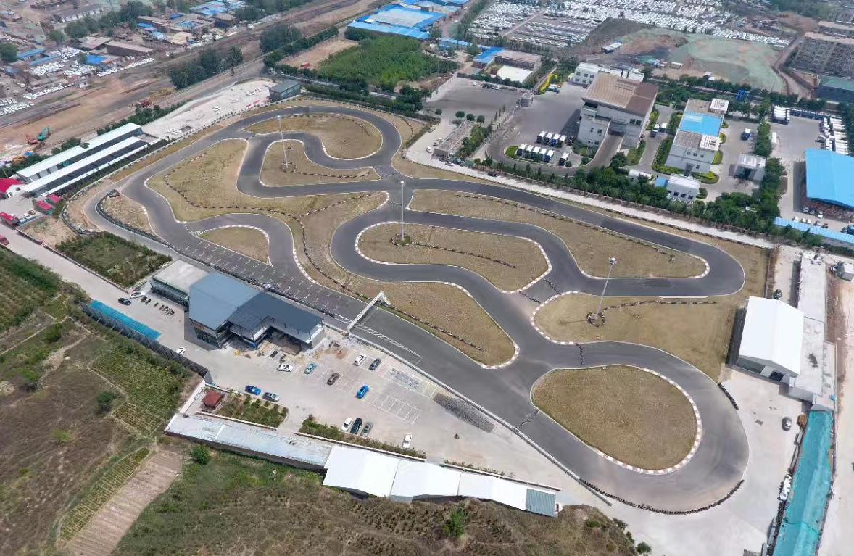
太原天际赛车场地
太原天际赛车场地，赛道占地面积54000平方米，赛道设计总长1.5公里，拥有共15个弯道及6条支线辅道，可变换赛道跑法共51种。赛道主道设计宽度为10米，弯道达到12-15米，草坪缓冲区面积共18000平方米，并设有收发车区域，收发车区域赛道设计宽为5米。

Slide 2
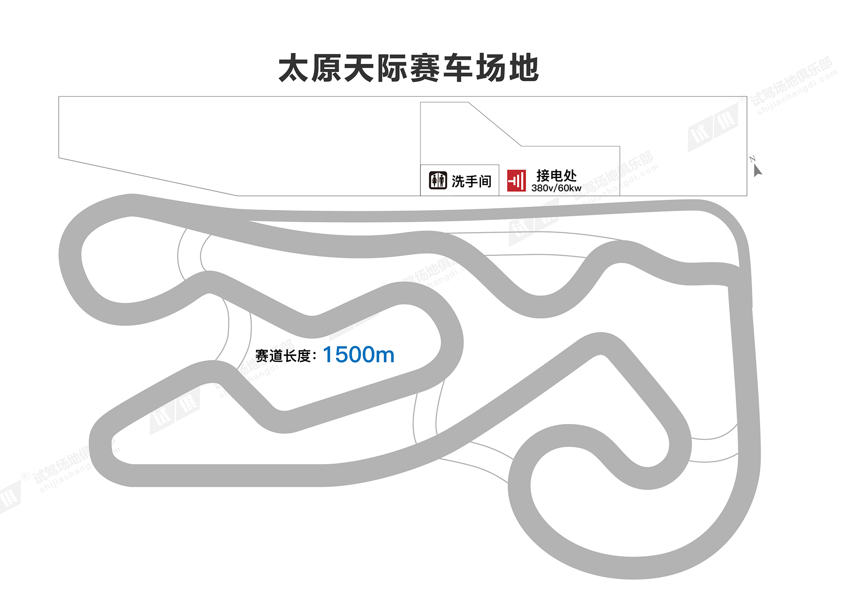
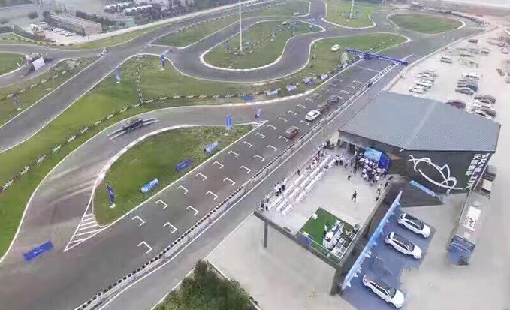
场地费用：5万/天
场地面积：赛道长1.5公里 宽10-15m 总面积约为54000平方米 柏油地面 全封闭
供电供水：380v/60kw 方便接水 固定洗手间
配套设施：停车位 会议室

Slide 3
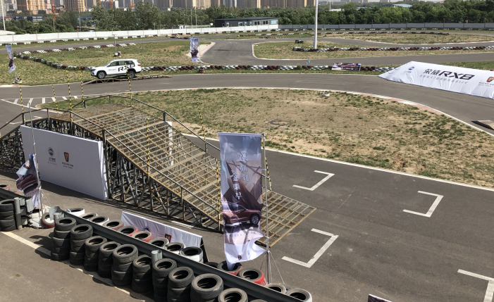
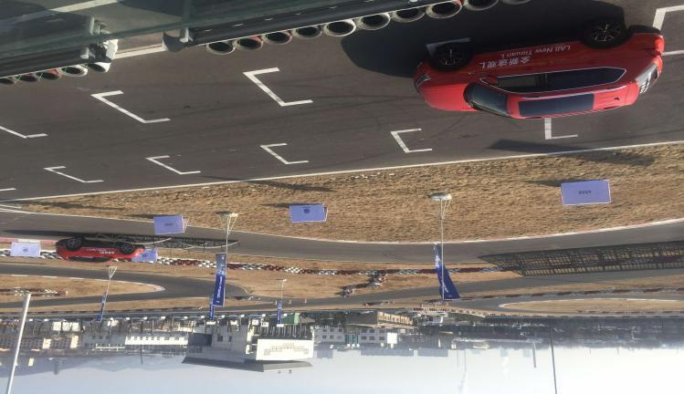
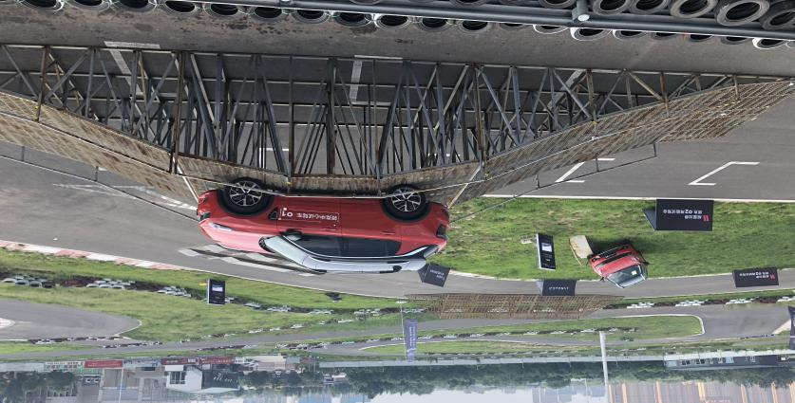
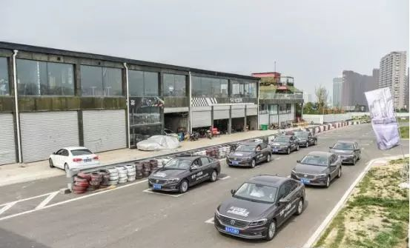
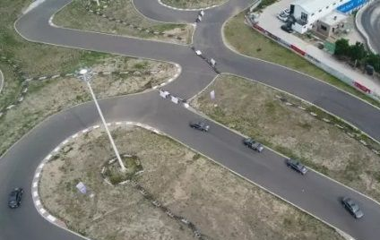
上汽荣威试驾会
全新途观L试驾会
领克试驾会
全新朗逸试驾会
全新朗逸试驾会
全新朗逸试驾会

